Slide 1
DIVERTICOLO DUODENALE
Case report

Slide 2
Sesso: F
Età: 37
Lavora come Receptionist
Non assume farmaci, non fuma, non beve alcoolici, nega allergie, gode di buona salute, e’ stata sottoposta a colecistectomia per calcolosi.
Riferisce disturbi dispeptici da molti anni e da 2 mesi inappetenza e nausea; riferisce di star bene solo se non si alimenta. Il suo MMG ha richiesto Ecografia addome.

Slide 3
ECOGRAFIA ADDOME
Fegato regolare per dimensioni e morfologia a margini regolari, normoecogeno, indenne da lesioni focali. Asse spleno-mesenterico-portale nella norma. A livello del III°-IV° segmento epatico, in sede periilare, si rileva area anecogena a contorni irregolari, avascolarizzata, di dimensioni di circa 42 x 35 mm di difficile interpretazione (Diverticolo duodenale? Dilatazione duodenale?)
Esiti stabilizzati di colecistectomia.
Vie biliari intra-extraepatiche non significativamente aumentate di calibro.
Pancreas normorappresentato con Wirsung sottile.
Reni in sede, di regolare dimensioni e morfologia con spessore parenchimale conservato, senza segni di idronefrosi.
Logge surrenaliche libere da processi espansivi.
Milza di normali dimensioni (diametro bipolare 10 cm, area 34 cm2) ad ecostruttura omogenea.
Vescica distesa con pareti regolari e simmetriche.
Non masse patologiche ne’ linfoadenomegalie nè liquido libero in addome.

Slide 4
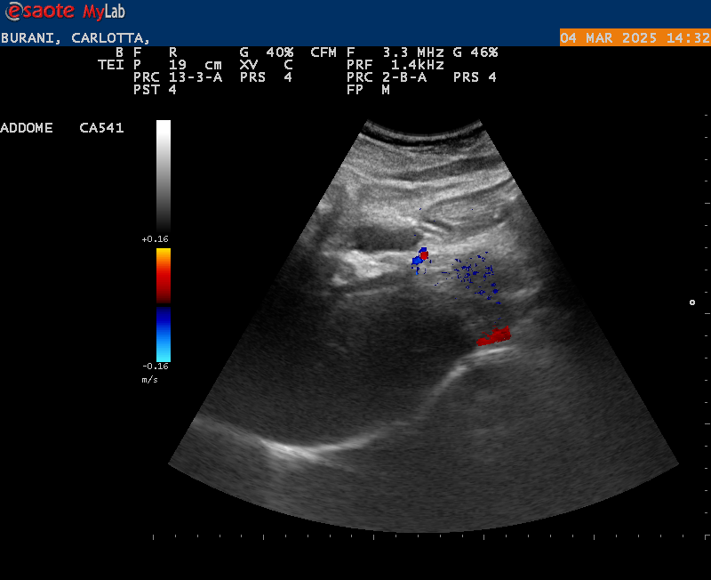
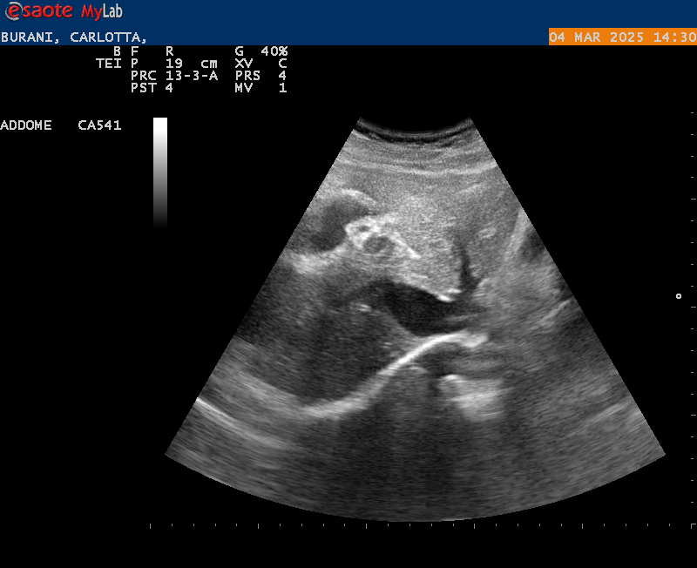
ECOGRAFIA ADDOME

Slide 5
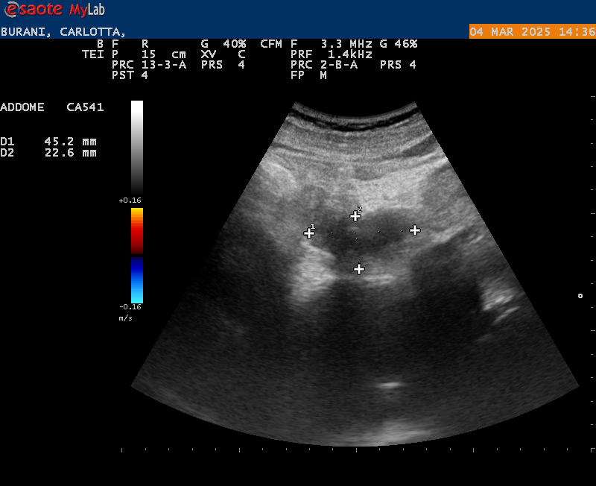
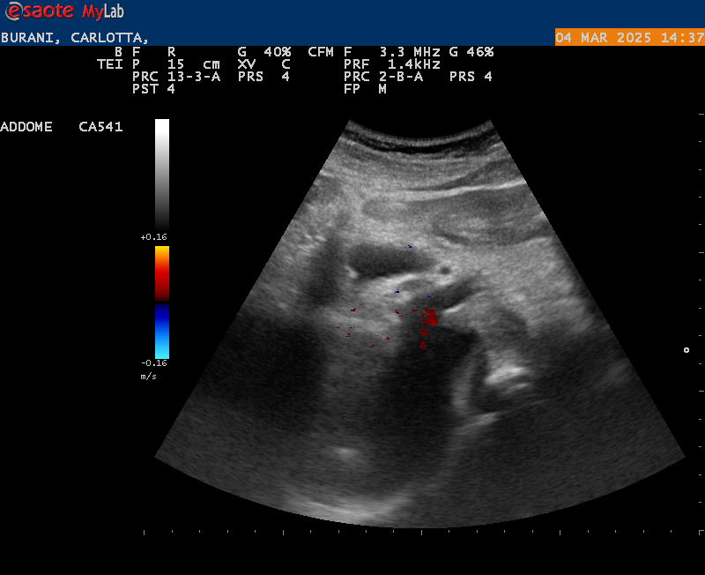
ECOGRAFIA ADDOME

Slide 6
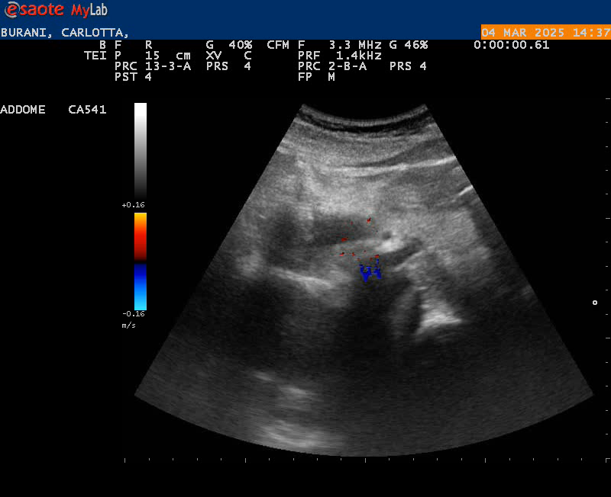

Slide 7
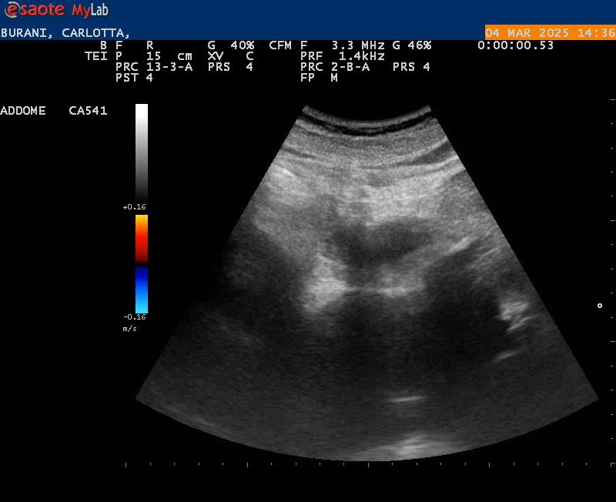

Slide 8
Per dirimere il dubbio diagnostico si richiede una RM dell’addome superiore che descrive:
L'indagine documenta una formazione a contenuto fluido e pareti sottili all'ilo epatico con componente aerea livellata in sede craniale di circa 4x3 cm compatibile con dilatazione diverticolare della parete della prima porzione duodenale, priva di stenosi e/o alterazioni di rilevo della parete duodenale a valle nè aree di patologica impregnazione contrastografica.

Slide 9
Consulenza chirurgica ed endoscopica
Al fine di giungere ad quadro diagnostico completo e’ stata richiesta una consulenza chirurgica che, alla luce dell’imaging ecografico e RM, ha escluso indicazioni chirurgiche ma consigliato l’esecuzione della EGDS che referta:
- Incontinenza cardiale complicata da esofagite cardiale di grado A sec. LA, rimozione di polipo del fondo, gastropatia eritematosa a verosimile eziologia biliare.
Si consiglia trattamento a cicli con IPP, domperidone e zenzero.

Slide 10
DIVERTICOLI DUODENALI
Evaginazioni mucose sacciformi che protrudono da una struttura tubulare (22% della popolazione duodenali, 5% digiuno e ileo)
Extraluminali (acquisiti) ed endoluminali (congeniti)
Iuxtapapillari: posti a 2-3 cm dall’ampolla
Generalmente asintomatici: diagnosi casuale, non necessitano di trattamento
Sintomatici: ostruzione, colelitiasi, colangite ascendente, ulcere, diarrea con malassorbimento, emorragia, perforazione, pancreatite acuta
Cautela nel proporre intervento chirurgico (può non essere la causa della sintomatologia): la presa in carico endoscopica ha sostituito quasi completamente la chirurgia 1%).
Bibliografia:
Thorson CM, Paz Ruiz PS, Roeder RA, Sleeman D, Casillas VJ. The perforated duodenal diverticulum. Arch Surg. 2012;147(1):81-88. doi:10.1001/archsurg.2011.821
b. Chirurgia 2000 August;13(4):229-34: Diverticoli duodenali iuxtapapillari (Nostra esperienza e revisione della letteratura)
Catania G., Puleo C., Benfatto G., Catalano F., Rinella A., D’Antoni S., Scilletta S., Cardì F.
Diverticoli gastrici

